Slide 1
Департамент социальной политики Муниципальное бюджетное общеобразовательное учреждение «Средняя общеобразовательная школа №10»
Артикуляционная гимнастика
(методические материалы для учителей, работающих в
1-2 специальных (коррекционных) классах VII-VIII вида)
С.В.Ковалева, зам. дир . по УВР НШ,
учитель начальных классов
(учитель-олигофренопедагог)
Курган, 2012 г.

Slide 2
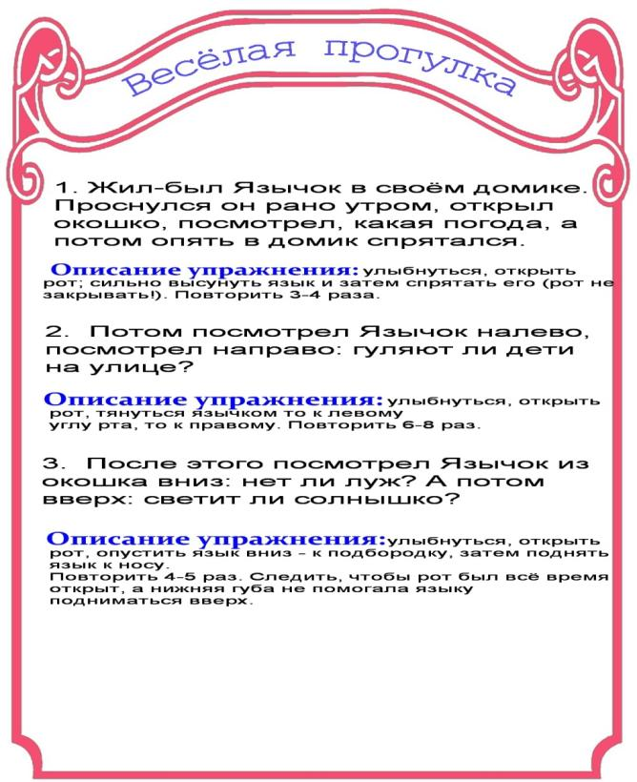
Сказка про весёлый Язычок (1).

Slide 9
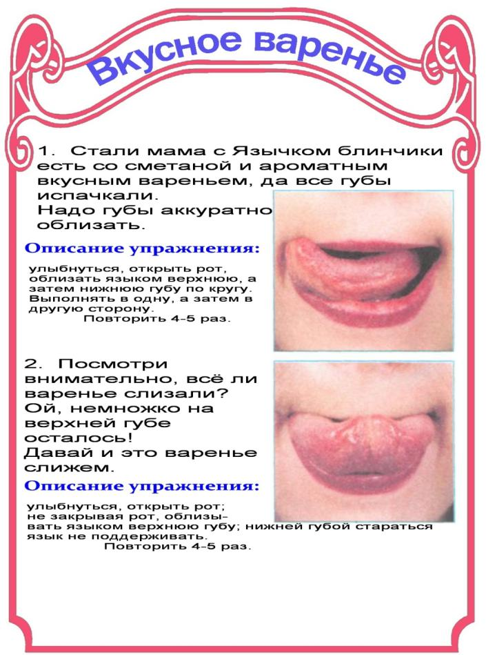

Slide 12
Сказка про весёлый Язычок (2).

Slide 16
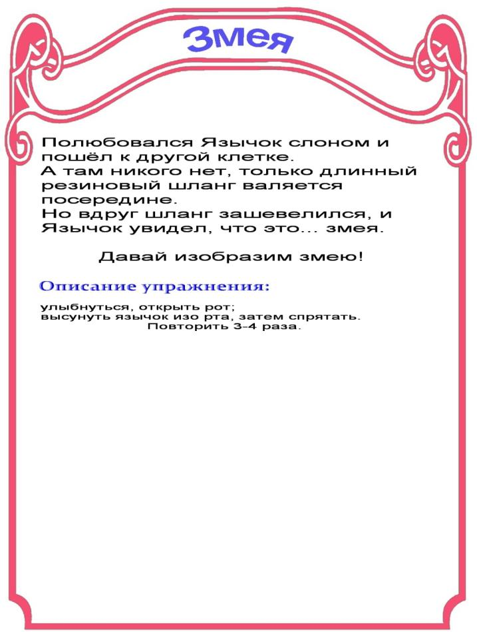

Slide 21
Сказка про весёлый Язычок (3).

Slide 27
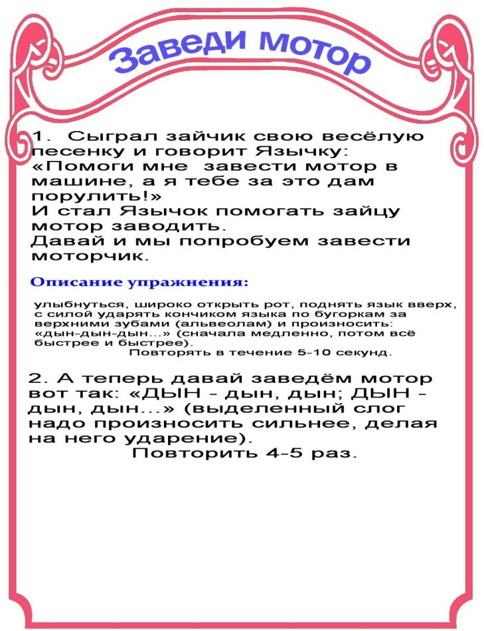

Slide 28
Другие упражнения.

Slide 30
До новых встреч!

